Slide 1


Slide 2
目录
01
什么是同步
02
什么是帧同步，什么是状态同步
03
帧同步和状态同步区别
04
帧同步和状态同步各自的优缺点

Slide 3
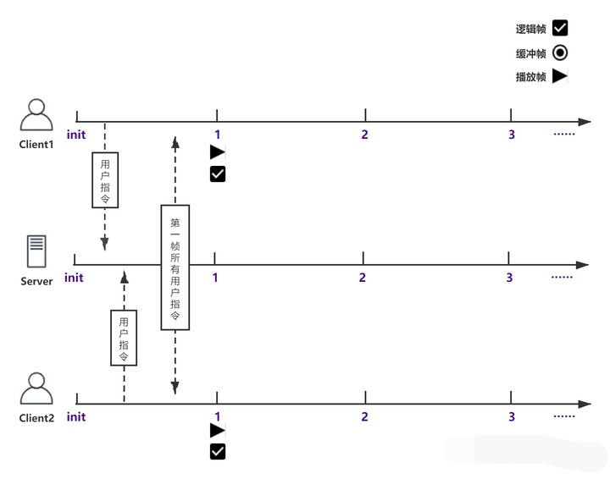
帧同步: 客户端发送游戏动作到服务器，服务器广播转发所有客户端的操作指令（或者客户端直接通过P2P技术发送），客户端根据收到的所有操作指令来做游戏运算和显示。流程如下图：
图例中有2个玩家，这2个玩家与服务器的开始时间和帧率都是相等的，理想情况下是不存在谁快谁慢的，客户端都会将每一帧的操作指令上报给服务端，服务端统一将此帧产生的指令广播给客户端，客户端收到后，再按照服务端广播的指令进行相应帧的表现处理。然后步进逻辑帧，所有的游戏逻辑计算都放在客户端，服务端只负责转发每一帧的消息。

Slide 4
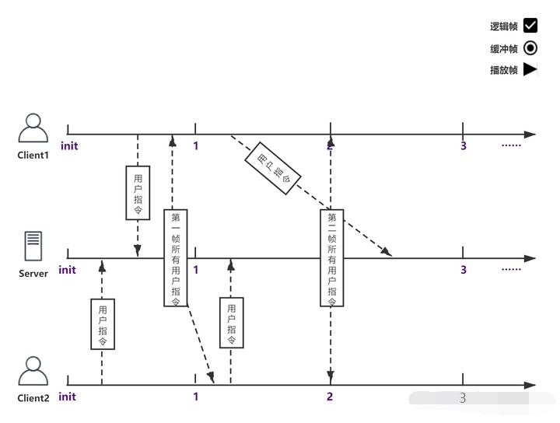
但是现实总是事与愿违，每个玩家的网络情况是不确定的、终端机的性能是不确定的，
如下图：

Slide 5
上图出现了两个典型的问题：
1、第1帧执行之前的操作一切都是正常的，Client1和Client2的用户指令都发给了服务端，服务端也在第1帧执行之前将这一帧的指令返回给了两个客户端，其中Client1正常收到了返回，但是Client2由于网络或者终端卡顿，在第一帧应该执行的时候并没有收到服务端返回的第1帧指令。
2、在第1帧和第2帧之间，Client1和Client2都向服务端发送了用户指令，由于网络延迟导致了服务端在执行到第2帧的时候，一直没有收齐所有用户指令，此时服务端认为Client1在这一帧没有任何操作，于是将其余的用户指令下发下去，由于客户端和服务端的帧都是同步的，当Client1收到服务端的第2帧指令时，在自己本地的时间轴上，已经过了第2帧，甚至已经执行到了第3帧。
这种问题称作信息不对等状态，一种处理方式是帧锁定，如果有一个人跟大家不同步了，那么大家就陪着一起锁定住，通过一系列的消息恢复措施处理，直到恢复以后才继续进行游戏。另一种处理方式是预测-快照-回滚机制，客户端在本地接收到了用户的操作指令后，无论在这一帧的时间到达时，是否收到了服务端发送的帧指令，客户端都会预测本次的指令是成功的，并将这个指令做出渲染上的处理，而对于其他玩家的操作则不会进行预测，当收到了延迟到来的数据后，如果自己预测的成功，万事大吉，如果自己预测的失败，需要将自己的逻辑回滚到出错的帧，在渲染表现上做一个平滑处理。
帧锁定的原理比较简单，对于不对等的处理比较粗暴，带来的负面影响比较大，一个用户的网络条件不好，其他用户都要受牵连，非常影响用户体验。预测-快照-回滚机制的原理则要相对复杂一些，对于网络条件不好的用户，他只会影响到自己的表现，不会影响到其他玩家，所以基于用户体验优先的原则，项目应该选择预测-快照-回滚机制来作为帧同步的方案，我们在下文简称为PSR（Prediction Snapshoot Roll-Back）。

Slide 6
首先描述一下这三个词的含义
预测：当本地执行到了某一帧，但是没有收到服务器发来的这一帧的真实指令信息，本地客户端认为自己在这一帧的输入是有效的，并执行了这一帧指令所产生的渲染效果，由于指令的执行没有依赖服务端的返回，是一种客户端先行的表现，我们称这种处理叫做预测。
快照：保存了最后一次服务端确认的帧和每一个预测帧的数据和状态，在做数据回滚时，基于快照的数据，可以直接将逻辑回滚到指定的帧再继续执行。
回滚：由于存在着预测失败的情况，当失败时需要将自己预测的帧都回滚到最后一次成功的帧。因为保存了之前的快照数据，所以将快照数据覆盖回去即可完成逻辑上的回滚，在渲染表现上再做一些平滑的过度处理即可。如上图中，在第2帧的时候服务端由于网络原因并没有收到Client1的用户指令，服务端认为在第2帧时Client1没有任何操作，而Client1认为自己产生了用户指令，并且预测了该指令的执行逻辑，Client1收到了第2帧的消息后，发现自己的预测是失败的，随即就进行了回滚处理。
有了这三个概念后，还需要对PSR进行逻辑上的串联处理，这里又引入了三个概念，分别是：逻辑帧、缓冲帧、播放帧。
逻辑帧：基于从服务端收到的帧指令执行的帧，所有客户端和服务端的帧同步，指的就是逻辑帧同步，我们将从服务端发送过来的帧统一称为逻辑帧指令。
播放帧：负责渲染表现的帧称之为播放帧，客户端在某一帧产生了一个指令，如果在该执行该帧逻辑的时候，还没收到服务端发来的逻辑帧指令，由于有预测机制的存在，客户端会直接执行此帧所产生的渲染表现，在理想的情况下（图1），播放帧和逻辑帧一直是在同一帧。
缓冲帧：指在播放帧与逻辑帧中间的那些帧，当播放帧播放完毕，还没有收到服务端的逻辑帧指令时，随着时间的推移，进入了下一帧，下一帧会变成播放帧，而当前这个帧由播放帧变成缓冲帧。

Slide 7
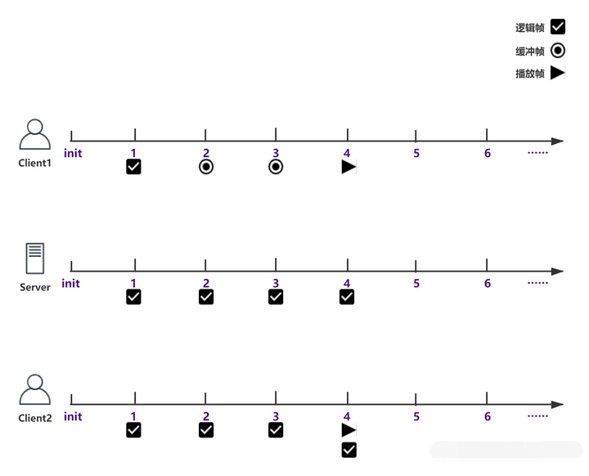
逻辑帧存在于服务端和客户端，且两端的帧指令数据要一致，播放帧和缓冲帧只存在于客户端，下面用一个图例来说明他们与PSR的关联：

Slide 8
Client2由于网络条件较好，终端性能优越，所以可以一致跟服务端的逻辑帧保持一致，在第4帧的时候播放帧、缓冲帧、逻辑帧都在同一帧，Client2是最理想的同步状态。
Client1由于网络的原因只收到了第1帧的逻辑帧指令数据，而实际的时间已经走到了第4帧，因为有了自己本地的预测，负责渲染表现的播放帧也在第4帧进行了相应的渲染表现。例如玩家释放了一个技能，那么会在播放帧将这个技能播放出来，但是在逻辑处理上，并不认为玩家使用了技能，如果没有收到逻辑帧指令，那么这个技能是不允许产生任何收益的，这里就提出了一个必要的需求，逻辑和渲染要做解耦处理，逻辑的处理不应该耦合渲染的处理。第1帧逻辑帧，第2、3帧缓冲帧都做了快照，假如Client1在这时刚好收到了服务端发送回来的第2、3、4逻辑帧指令，Client1的缓存帧里保存的指令和服务端发送的逻辑帧指令是一致的，Client1将2、3、4帧都标记为了逻辑帧，并且在逻辑帧的tick中执行了追帧操作，追帧操作是指让本地的逻辑帧追赶上服务端发送来的逻辑帧，由于缓冲帧和播放帧以前先行做出了一些渲染了，直接拉拽或者加速会显得很生硬，渲染表现上需要做平滑处理，追帧也需要有一个阈值，不能在一帧的时间内处理太多的逻辑帧，这样容易造成卡顿。追帧操作在图3中就是指Client1在第4帧的tick处理中快速执行第2、3帧的业务逻辑；如果Client1的缓存帧里保存的指令和服务端发送的逻辑帧指令是不一致的，则需要进行回滚操作。

Slide 9
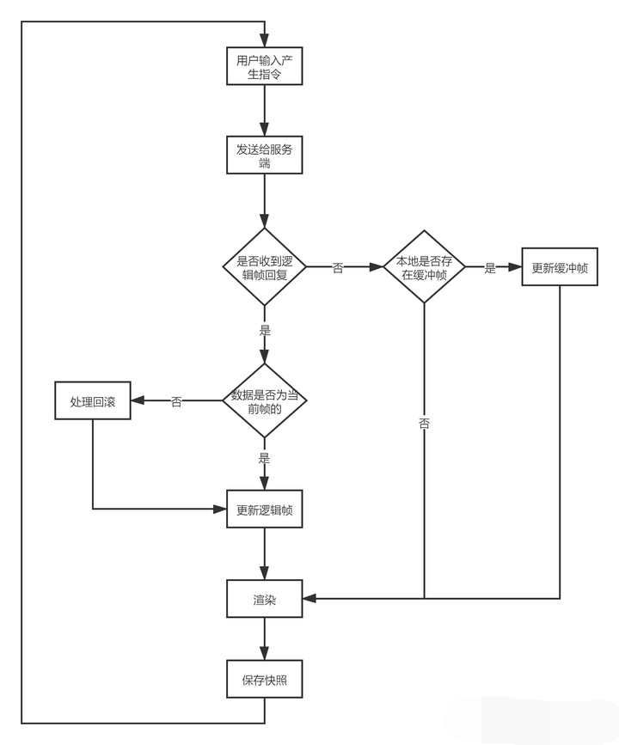
帧同步的流程图可以简化表示为：

Slide 10
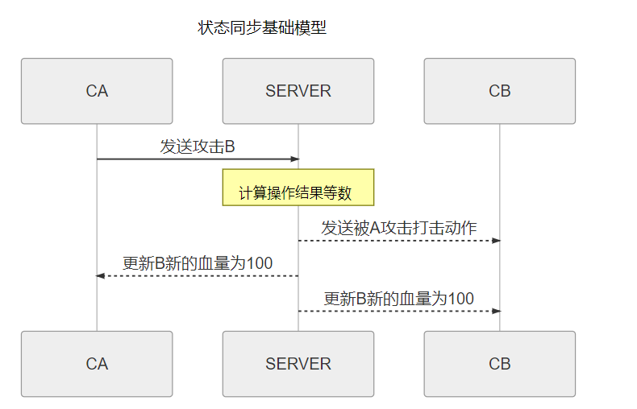
状态同步：同步的是游戏中的各种状态。一般的流程是客户端上传操作到服务器，服务器收到后计算游戏行为的结果，然后以广播的方式下发游戏中各种状态，客户端收到状态后再根据状态显示内容。

Slide 11
状态同步其实是一种不严谨的同步。它的思想中，不同玩家屏幕上的表现的一致性并不是重要指标， 只要每次操作的结果相同即可。所以状态同步对网络延迟的要求并不高。像玩RPG游戏，200-300ms的延迟也可以接受。 但是在RTS游戏中，50ms的延迟也会很受伤。
比如在状态同步中， 客户端甲上操作要求从A点移动到B点，但在客户端乙上， 甲对象从A移动到C，然后从C点移动到了B。这是因为， 客户端乙收到A的移动状态时， 已经经过了一个延迟。这个过程中，需要客户端乙本地做一些平滑的处理，最终达到移动到B点的结果。
所以国产RPG游戏中，动画的特效一般做的比较绚丽(大)， 攻击的时候给人感觉是击中了。放技能之前一般也有一个动画前摇，同时将攻击请求提交给服务器。等服务器结果返回时，动画也播放完毕了，之后就是统一的伤害效果和结算。
状态同步下服务端主要逻辑：
1、服务器基于帧率来迭代游戏逻辑
2、服务器上跑游戏地图

Slide 12
服务器基于帧率来迭代游戏逻辑
服务端游戏逻辑和客户端一样，也是基于帧频来迭代计算的，这个帧率的设置目前有两大方向，一个是固定的帧率(比如1秒20次迭代计算)，另一种是动态的改变帧率。很多游戏都采用简单一点的固定帧率来做。帧率没有必要像客户端一样，60FPS,客户端维持60FPS是为了维持动画的流畅，而服务器上完全没有必要维持这么高的帧率，帧率越低，意味着计算量越少，同时为了游戏手感，一般服务器的以帧率15FPS--->20FPS来触发。如果有一些迭代进度比较高的可以采用FixedUpdate机制，拿20FPS为例, 那么帧的时间间隔就是50ms, 如果有一些高精度的迭代，要求60FPS，也就是16ms就要迭代一次，这个怎么办呢？那么采用fixedUpdate, 将50ms 分成几次迭代，每次迭代的时间间隔为16ms这个就是FixedUpdate机制。如物理引擎，为了防止穿透，如果你迭代的次数少，时间间隔长，那么迭代计算后，可能容易穿透，那FixedUpdate来迭代物理引擎，增加迭代次数，这样能让物理计算更精准。基于帧频，我们编写游戏逻辑就像客户端一样了，但是只是不用管UI，和动画这些表现而已。

Slide 13
服务器上跑游戏地图
服务器上帧频的机制确立好以后，接下来就是要部署一个地图在服务器上，服务器的地图如何做呢？其实很简单，如果是2D地图，我们把地图看作是一个xoy平面，把地图分成一些小块,并在平面上标记出来哪些区域块是障碍物，哪些可以行走。这个数据可以在客户端的地图编辑器编辑好，并把这个数据导出来给服务器用。如果是3D游戏，俯瞰游戏3D地图，将地图看作一个平面，和2D一样标记区域，哪些是障碍物,哪些是路径，如果你的3D游戏地图中，没有上坡和下坡，那么就和普通的2D游戏没有区别，如果有上坡下坡，就让客户端把地图的高度图导出来，你给定一个(x, z), 可以得到一个y的高度值。 地图数据确立好后，接下来就要编写服务器上的寻路算法与导航,能控制服务器上的玩家对象在地图上移动,当然这些都是数据,没有图像。
服务器上跑地图，要结合客户端做一个地图编辑器，地图编辑器导出地图数据给服务器。

Slide 14
玩家行走时，服务器如何同步？
服务器上的地图数据，寻路导航模块做好以后，就可以独立的让游戏角色在地图上移动了。那么有一个很经典的问题就出现了，这也是很多小伙伴搞不懂的一个点，服务器上游戏角色每次移动的时候，是否要把位置同步给客户端呢？答案肯定是不用，也没有必要。那么什么时候同步位置，客户端有如何处理呢？我们一起来分析详细的过程。
先考虑一个客户端，当玩家A在客户端的地图上点了一下鼠标以后，它会把地图的目标点发送给服务器，服务器检查这个目标点，玩家A是否可以行走，(点是否为障碍物，点是否距离玩家A太远，疑似外挂等)如果玩家A不可以行走，什么都不处理或返回一个状态码给客户端，表示不可行走。如果玩家A可以走到目标点，那么服务器会通知所有能看见玩家A的客户端(包含玩家A)，告诉它们，玩家A要走向那个目的地，这些客户端收到消息后，本地寻路导航移动播放动画，在这个过程中，不用同步任何服务器上的数据，服务器跑服务器的，客户端跑客户端的。直到服务器上玩家A走到目的地，然后服务器又给能看见玩家A的所有客户端(包含玩家A)同步一下服务器中玩家A的位置，这样这个客户端玩家A的位置就同步到服务器上对应的点了。

